Slide 1
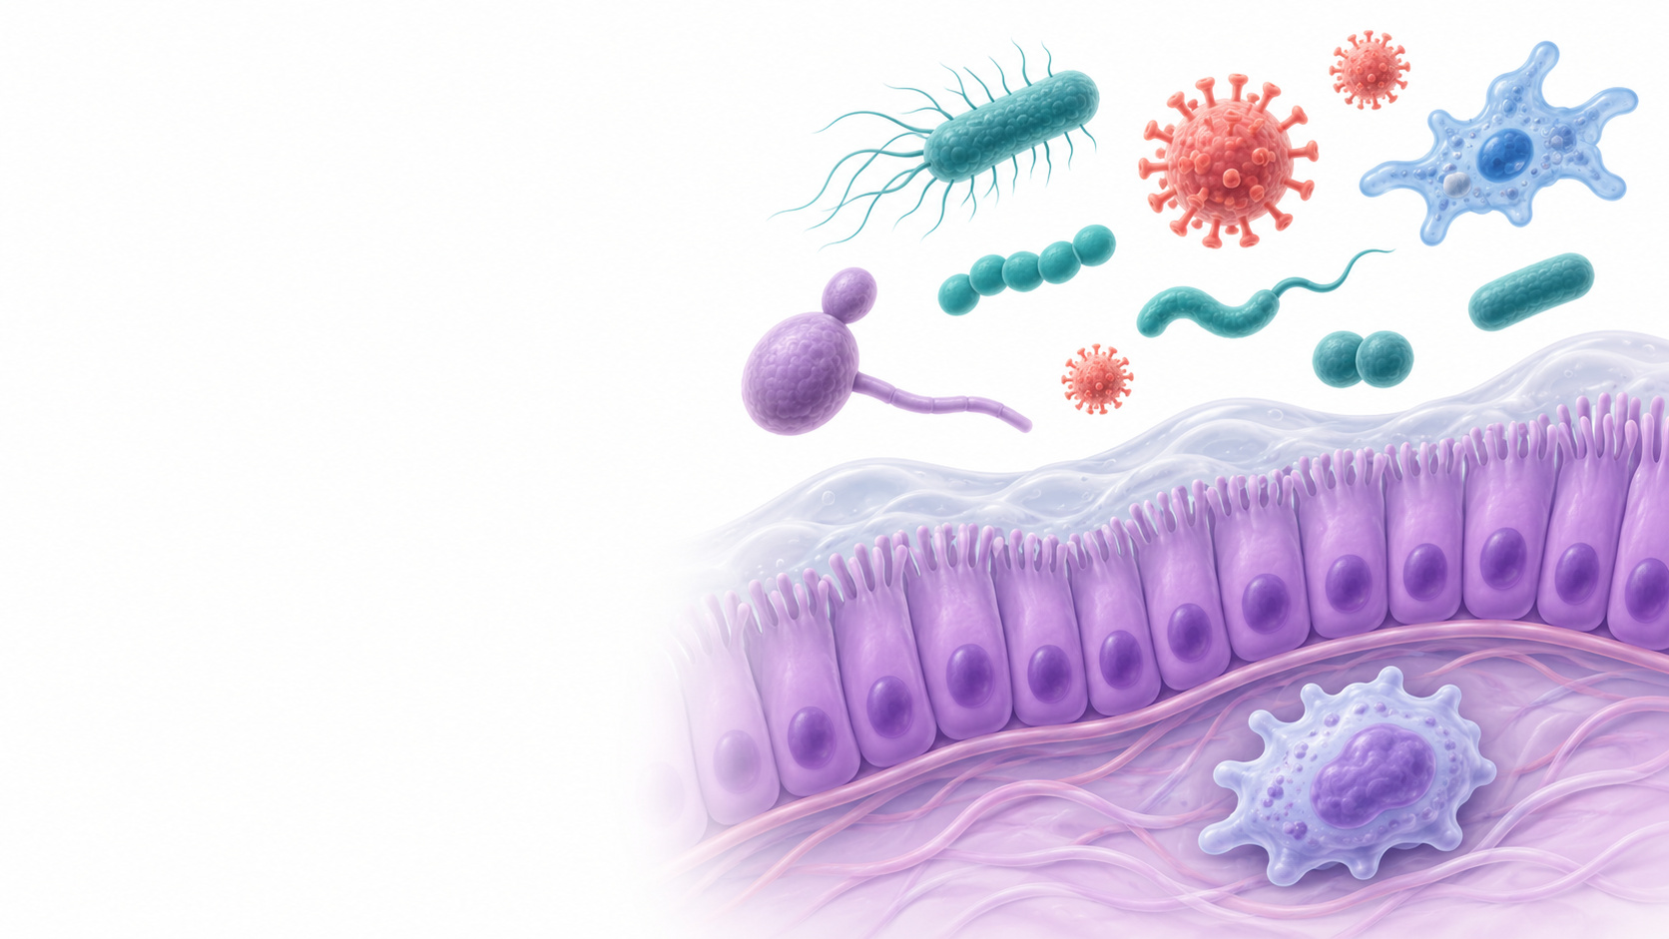
MICROBIOLOGÍA · PRIMER SEMESTRE
Microorganismos
y salud
Del agente al proyecto
de investigación
Clase de 180 minutos
Recuperación · conceptos · taller
Fuentes: [1] [2]. Esquemas conceptuales.
01 / 41
Notes:
Microorganismos y salud
Tiempo: 1 min. Intervalo: 0–1 min.
Abra con esta idea: la diversidad microbiana incluye relaciones beneficiosas, neutras y perjudiciales. Hoy conectaremos estructura, funcionamiento y contexto con el estudio de un agente de importancia médica. Al terminar, cada equipo habrá elegido un agente y organizado una exposición basada en evidencia de Ecuador. La ilustración es conceptual y mezcla escalas; no representa la microbiota real de una persona ni identifica especies.
Ilustraciones originales generadas con IA y revisadas para docencia; adaptación pedagógica de Emilia_Espin_intro.pptx cuando se cita [18]. Esquemas conceptuales, no micrografías ni fotografías de especímenes, sitios de muestreo o resultados experimentales. No comparten escala.
Fuentes:
[1] Parker, N. et al. (2016). Microbiology OpenStax. Fundamentos abiertos de células, nutrición, virus y reproducción. https://openstax.org/details/books/microbiology
[2] Parker, N. et al. (2016). 15.1 Characteristics of Infectious Disease Microbiology, OpenStax. https://openstax.org/books/microbiology/pages/15-1-characteristics-of-infectious-disease

Slide 2
Nuestro recorrido de hoy
180 minutos · primer semestre
Bloque | Minutos
Recuperar conocimientos | 35
Descanso | 15
Agentes de importancia médica | 60
Taller y proyectos de salud | 60
Cierre y entrega | 10
Referencias de consulta.
02 / 41
Notes:
Nuestro recorrido de hoy
Tiempo: 1 min. Intervalo: 1–2 min.
Explique los cinco bloques: 35 minutos de recuperación, 15 de descanso, 60 de introducción, 60 de taller y 10 de cierre. La visita al CISeAL se realizará en la clase de laboratorio; no forma parte de estas tres horas. El taller prepara la presentación de la siguiente sesión. Durante la recuperación se espera justificar, no solo recordar nombres.
Ilustraciones originales generadas con IA y revisadas para docencia; adaptación pedagógica de Emilia_Espin_intro.pptx cuando se cita [18]. Esquemas conceptuales, no micrografías ni fotografías de especímenes, sitios de muestreo o resultados experimentales. No comparten escala.
Fuentes:

Slide 3
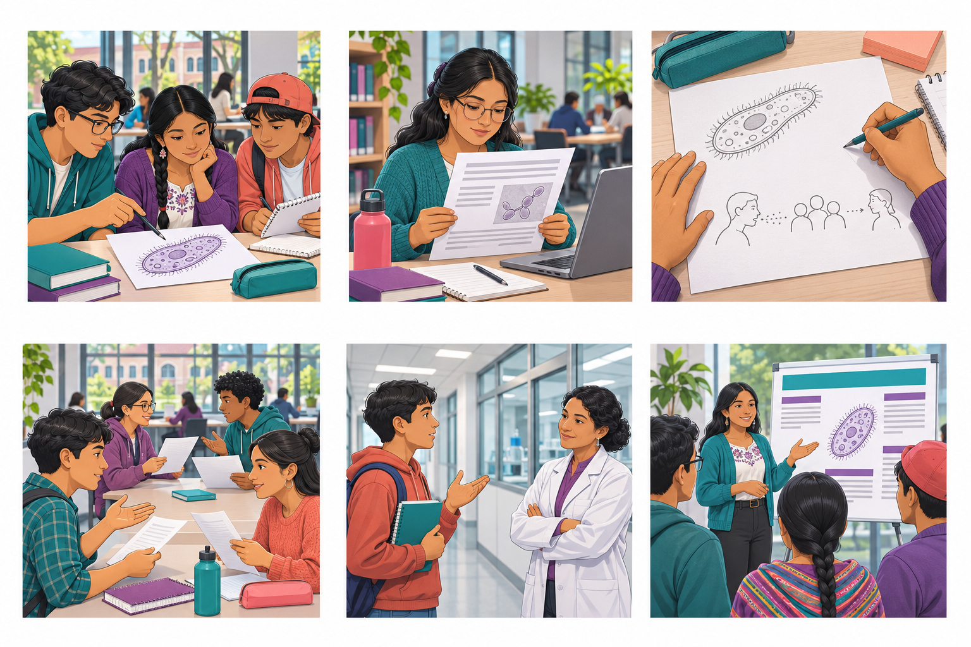
Antes de consultar: recuperemos
Cinco preguntas · primero individual, después en pareja
1
Distinguir grupos
2
Reconocer multicelularidad
3
Comparar alimentación
4
Explicar dependencia viral
5
Diferenciar protección y
reproducción
Responde las cinco preguntas de la ficha antes de consultar
Fuentes: [1]. Esquemas conceptuales.
03 / 41
Notes:
Antes de consultar: recuperemos
Tiempo: 5 min. Intervalo: 2–7 min.
Entregue la primera página de la ficha. Dé tres minutos para respuestas individuales y dos para contrastar en parejas. Las cinco preguntas están impresas y se desarrollan en las diapositivas siguientes. No muestre aún las respuestas de la guía. Pida marcar una respuesta que puedan justificar y otra sobre la que tengan dudas. Este ejercicio es diagnóstico, sin penalizar el error inicial.
Ilustraciones originales generadas con IA y revisadas para docencia; adaptación pedagógica de Emilia_Espin_intro.pptx cuando se cita [18]. Esquemas conceptuales, no micrografías ni fotografías de especímenes, sitios de muestreo o resultados experimentales. No comparten escala.
Fuentes:
[1] Parker, N. et al. (2016). Microbiology OpenStax. Fundamentos abiertos de células, nutrición, virus y reproducción. https://openstax.org/details/books/microbiology

Slide 4
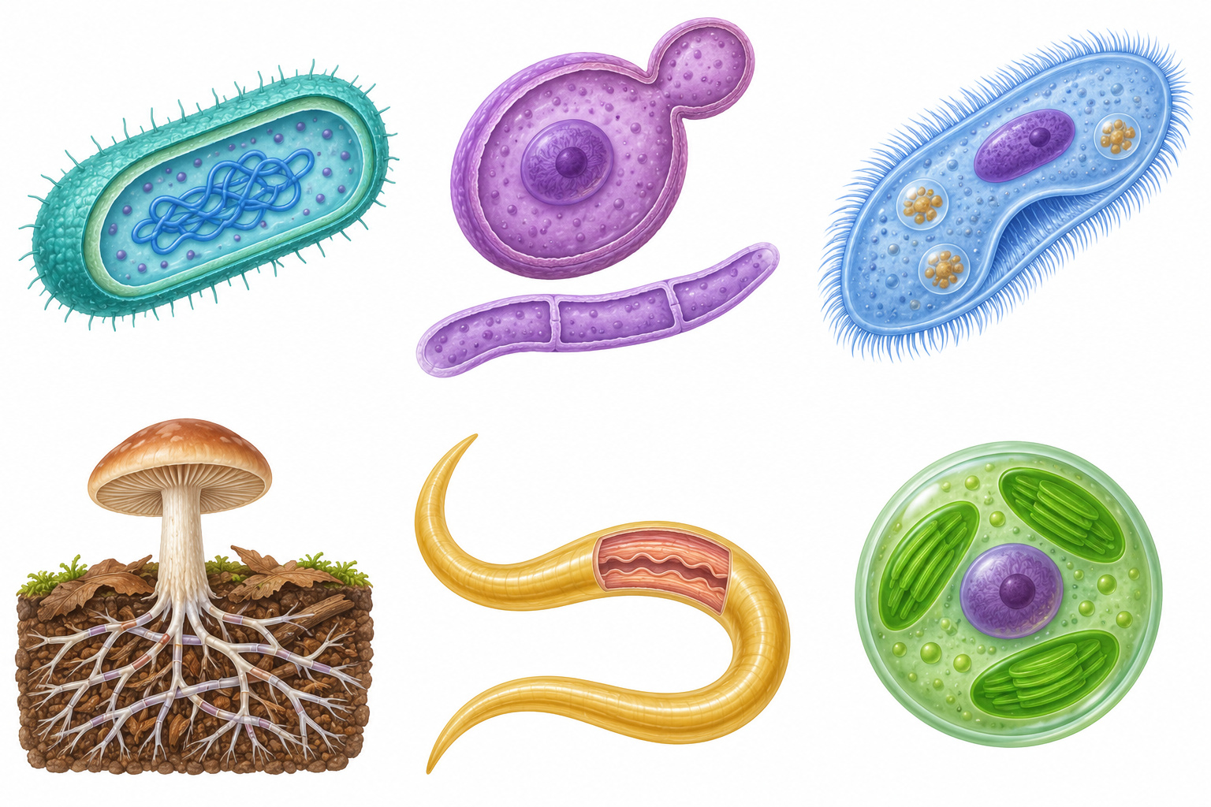
¿Bacteria, hongo o protozoario?
Señala una estructura y explica tu decisión
Bacteria
Hongo
Protozoario
Núcleo · límite celular · alimentación
Fuentes: [1] [17]. Esquemas conceptuales.
04 / 41
Notes:
¿Bacteria, hongo o protozoario?
Tiempo: 5 min. Intervalo: 7–12 min.
Use los tres modelos, sin llamarlos fotografías. La bacteria carece de núcleo delimitado por membrana y posee ribosomas; en el ejemplo se representa una envoltura bacteriana. La levadura y la hifa son hongos eucariotas: núcleo, pared con quitina y glucanos, y nutrición por absorción. El ciliado es un eucariota fagótrofo con núcleo, cilios y vacuolas. No separe los grupos únicamente por tamaño o forma. Protozoario es una categoría práctica que reúne distintos linajes; no todos los protistas son ciliados ni todos se alimentan del mismo modo. Pida comparar núcleo, límite celular y alimentación.
Ilustraciones originales generadas con IA y revisadas para docencia; adaptación pedagógica de Emilia_Espin_intro.pptx cuando se cita [18]. Esquemas conceptuales, no micrografías ni fotografías de especímenes, sitios de muestreo o resultados experimentales. No comparten escala.
Fuentes:
[1] Parker, N. et al. (2016). Microbiology OpenStax. Fundamentos abiertos de células, nutrición, virus y reproducción. https://openstax.org/details/books/microbiology
[17] Adl, S. M. et al. (2019). Revisions to the Classification, Nomenclature, and Diversity of Eukaryotes Journal of Eukaryotic Microbiology 66, 4–119. https://doi.org/10.1111/jeu.12691

Slide 5
¿Dónde hay organización multicelular?
Compara células, tejidos y cuerpos visibles
Cuerpo de
un hongo
Helminto
con tejidos
Microalga
unicelular
Un grupo puede incluir más de una forma de organización
Fuentes: [1] [17]. Esquemas conceptuales.
05 / 41
Notes:
¿Dónde hay organización multicelular?
Tiempo: 4 min. Intervalo: 12–16 min.
En los ejemplos, el cuerpo fructífero de un hongo se organiza a partir de hifas y el helminto presenta tejidos y órganos. Los hongos también incluyen levaduras unicelulares. Las microalgas incluyen formas unicelulares, coloniales y multicelulares; el dibujo verde muestra una sola célula. Los protozoarios tratados son unicelulares. Las bacterias pueden formar comunidades y organizaciones coordinadas; una colonia bacteriana no equivale al cuerpo de un animal con órganos. Las hifas pueden ser septadas o cenocíticas; no haga de los tabiques un requisito universal. Los virus son acelulares.
Ilustraciones originales generadas con IA y revisadas para docencia; adaptación pedagógica de Emilia_Espin_intro.pptx cuando se cita [18]. Esquemas conceptuales, no micrografías ni fotografías de especímenes, sitios de muestreo o resultados experimentales. No comparten escala.
Fuentes:
[1] Parker, N. et al. (2016). Microbiology OpenStax. Fundamentos abiertos de células, nutrición, virus y reproducción. https://openstax.org/details/books/microbiology
[17] Adl, S. M. et al. (2019). Revisions to the Classification, Nomenclature, and Diversity of Eukaryotes Journal of Eukaryotic Microbiology 66, 4–119. https://doi.org/10.1111/jeu.12691

Slide 6
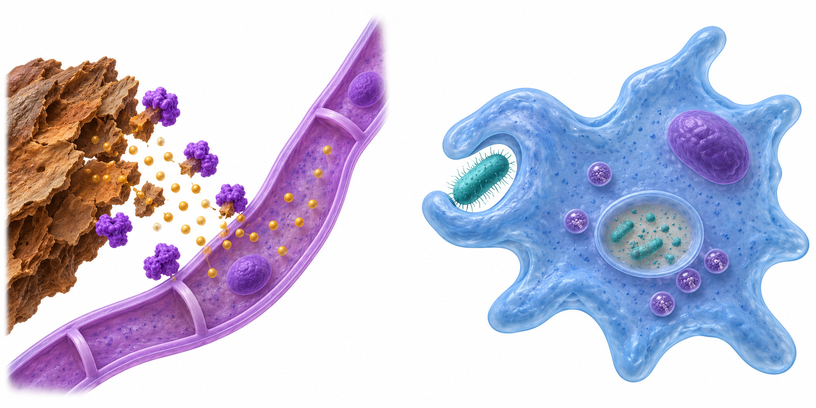
Dos formas de obtener alimento
¿Dónde se digiere y qué entra a la célula?
Hongo: digerir afuera y absorber
Fagótrofo: incorporar y digerir
Fuentes: [1]. Esquemas conceptuales.
06 / 41
Notes:
Dos formas de obtener alimento
Tiempo: 5 min. Intervalo: 16–21 min.
A la izquierda señale sustrato, enzimas extracelulares y moléculas que el hongo absorbe. A la derecha siga una bacteria que la ameba engloba y la vacuola donde se procesa el alimento. El hongo realiza digestión externa y absorbe moléculas; el protozoario fagótrofo incorpora partículas y las digiere dentro de compartimentos. Son modelos de estrategias de nutrición, no de todos los protistas. Pregunte cómo la digestión fúngica contribuye a la descomposición y cómo el consumo de bacterias modifica poblaciones y recicla nutrientes.
Ilustraciones originales generadas con IA y revisadas para docencia; adaptación pedagógica de Emilia_Espin_intro.pptx cuando se cita [18]. Esquemas conceptuales, no micrografías ni fotografías de especímenes, sitios de muestreo o resultados experimentales. No comparten escala.
Fuentes:
[1] Parker, N. et al. (2016). Microbiology OpenStax. Fundamentos abiertos de células, nutrición, virus y reproducción. https://openstax.org/details/books/microbiology

Slide 7
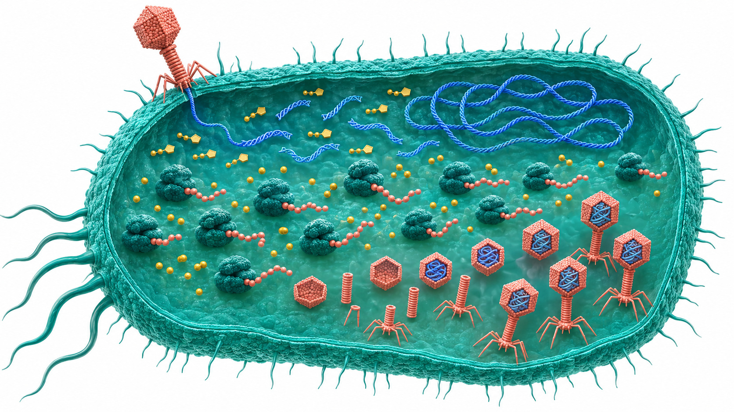
¿Qué necesita un virus?
Información viral + recursos de una célula susceptible
Ribosomas · energía · precursores celulares
Fuentes: [1]. Esquemas conceptuales.
07 / 41
Notes:
¿Qué necesita un virus?
Tiempo: 4 min. Intervalo: 21–25 min.
Recupere la ilustración del fago utilizada en la clase de virus. Distinga el genoma azul, los ribosomas de la bacteria y las partículas en ensamblaje. El virus necesita una célula susceptible y compatible para producir progenie; usa ribosomas, energía y precursores celulares. Algunos virus codifican enzimas propias, lo que no les da autonomía celular. La imagen reúne eventos de distintas fases. Un virus no se multiplica por sí solo en agua, suelo o una superficie. Pida una respuesta que mencione una estructura o un recurso celular.
Ilustraciones originales generadas con IA y revisadas para docencia; adaptación pedagógica de Emilia_Espin_intro.pptx cuando se cita [18]. Esquemas conceptuales, no micrografías ni fotografías de especímenes, sitios de muestreo o resultados experimentales. No comparten escala.
Fuentes:
[1] Parker, N. et al. (2016). Microbiology OpenStax. Fundamentos abiertos de células, nutrición, virus y reproducción. https://openstax.org/details/books/microbiology

Slide 8
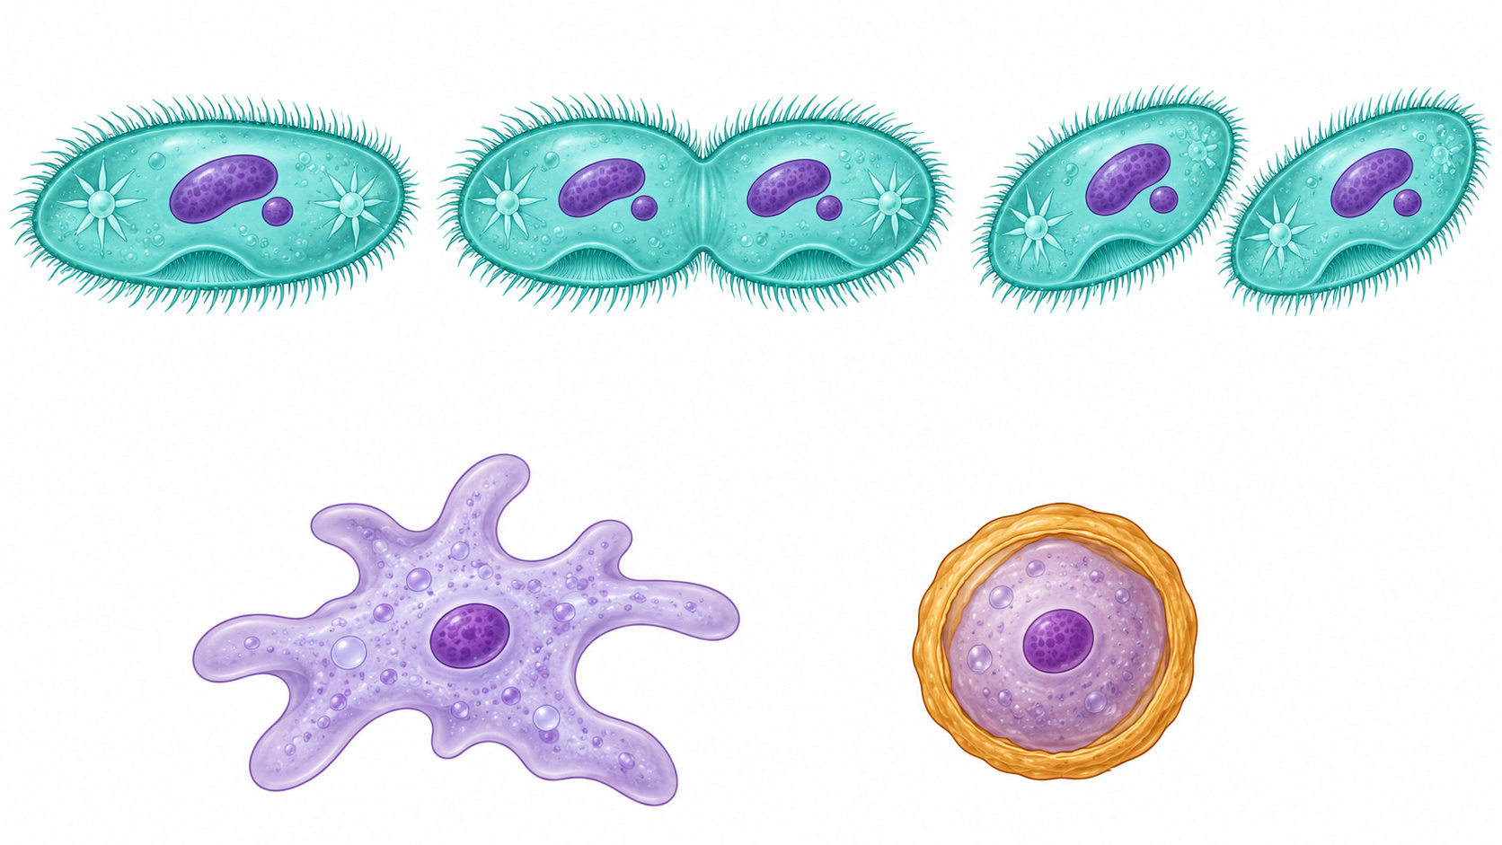
¿Protegerse o multiplicarse?
Compara el número de individuos antes y después
Fisión
1 → 2 células
Enquistamiento
1 célula:
otro estado
Fuentes: [1]. Esquemas conceptuales.
08 / 41
Notes:
¿Protegerse o multiplicarse?
Tiempo: 4 min. Intervalo: 25–29 min.
En la fila superior un ciliado se divide y origina dos células: reproducción asexual por fisión. En la inferior una ameba se enquista: el modelo representa una célula que cambia de estado, sin multiplicarse. El quiste puede contribuir a persistencia y transmisión, según el organismo. Una endospora bacteriana es una estructura de supervivencia; una bacteria no produce varias bacterias por formar una endospora. Muchas esporas fúngicas sí participan en reproducción y dispersión. La palabra espora no basta para determinar la función. No todos los protozoarios se enquistan ni todos tienen el mismo ciclo.
Ilustraciones originales generadas con IA y revisadas para docencia; adaptación pedagógica de Emilia_Espin_intro.pptx cuando se cita [18]. Esquemas conceptuales, no micrografías ni fotografías de especímenes, sitios de muestreo o resultados experimentales. No comparten escala.
Fuentes:
[1] Parker, N. et al. (2016). Microbiology OpenStax. Fundamentos abiertos de células, nutrición, virus y reproducción. https://openstax.org/details/books/microbiology

Slide 9
Expliquemos una respuesta
Estructura → proceso → consecuencia
1
2
3
Estructura
Proceso
Consecuencia
Elige una pregunta y justifica tu respuesta en un minuto
Fuentes: [1]. Esquemas conceptuales.
09 / 41
Notes:
Expliquemos una respuesta
Tiempo: 6 min. Intervalo: 29–35 min.
Solicite tres intervenciones de un minuto y reserve tres minutos para contrastar y corregir. Cada pareja elige una de las cinco preguntas, nombra una estructura, describe el proceso y explica una consecuencia ambiental o médica. Ejemplo: una vacuola digestiva permite procesar presas y el consumo puede regular poblaciones bacterianas. Otro: una endospora facilita persistencia, pero no aumenta por sí sola el número de individuos. Registre dos errores frecuentes para retomarlos al cierre. No convierta la recuperación en una repetición completa de las clases anteriores.
Ilustraciones originales generadas con IA y revisadas para docencia; adaptación pedagógica de Emilia_Espin_intro.pptx cuando se cita [18]. Esquemas conceptuales, no micrografías ni fotografías de especímenes, sitios de muestreo o resultados experimentales. No comparten escala.
Fuentes:
[1] Parker, N. et al. (2016). Microbiology OpenStax. Fundamentos abiertos de células, nutrición, virus y reproducción. https://openstax.org/details/books/microbiology

Slide 10
Descanso
15 minutos
15
minutos para descansar
Referencias de consulta.
10 / 41
Notes:
Descanso
Tiempo: 15 min. Intervalo: 35–50 min.
Pausa de 15 minutos. Al regresar comenzará la introducción a microorganismos de importancia médica. Mantenga visible la hora de retorno según el inicio real de la sesión.
Ilustraciones originales generadas con IA y revisadas para docencia; adaptación pedagógica de Emilia_Espin_intro.pptx cuando se cita [18]. Esquemas conceptuales, no micrografías ni fotografías de especímenes, sitios de muestreo o resultados experimentales. No comparten escala.
Fuentes:

Slide 11
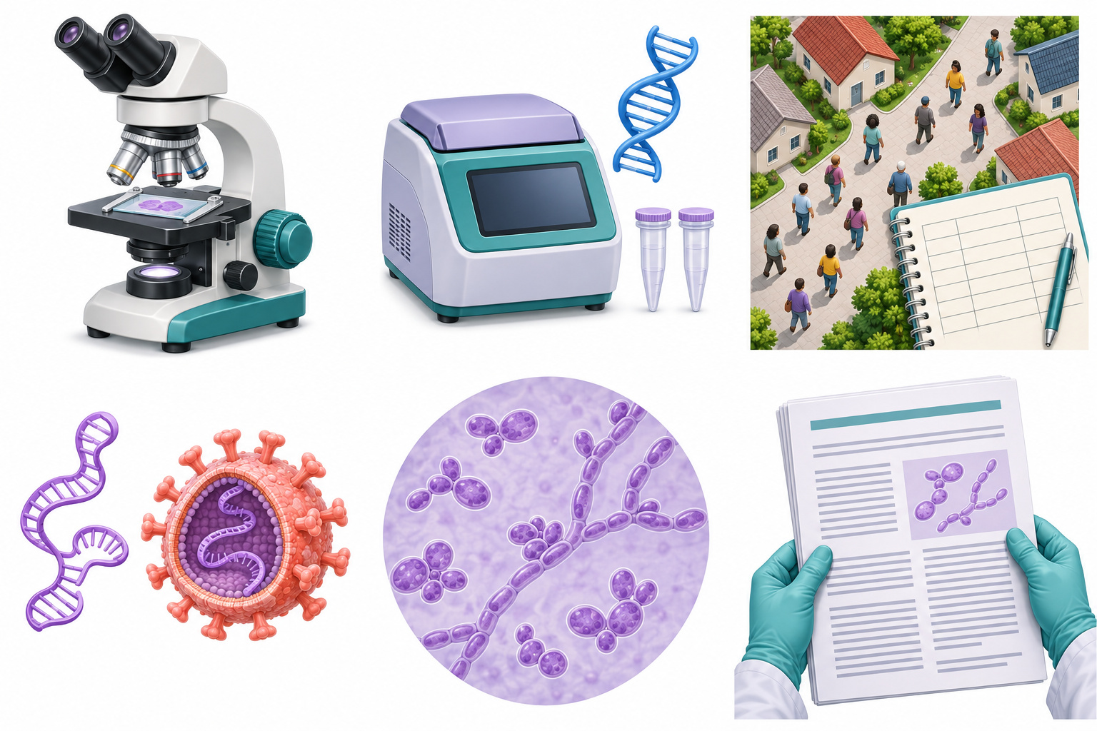
Encontrar un microbio: ¿enfermedad?
¿Qué información del hospedador y del sitio falta?
¿Dónde se
encontró?
¿Hay daño o
manifestaciones?
¿Cómo se detectó?
Fuentes: [2] [5] [6]. Esquemas conceptuales.
11 / 41
Notes:
Encontrar un microbio: ¿enfermedad?
Tiempo: 2 min. Intervalo: 50–52 min.
Inicie el bloque de microorganismos y hospedador con una votación razonada. Un hallazgo debe interpretarse según la muestra, el sitio, los síntomas y el método. La presencia de microorganismos puede formar parte de una comunidad habitual, una colonización o una infección. No concluya enfermedad con una imagen o un resultado aislado. Esta pregunta guiará las tres diapositivas siguientes.
Ilustraciones originales generadas con IA y revisadas para docencia; adaptación pedagógica de Emilia_Espin_intro.pptx cuando se cita [18]. Esquemas conceptuales, no micrografías ni fotografías de especímenes, sitios de muestreo o resultados experimentales. No comparten escala.
Fuentes:
[2] Parker, N. et al. (2016). 15.1 Characteristics of Infectious Disease Microbiology, OpenStax. https://openstax.org/books/microbiology/pages/15-1-characteristics-of-infectious-disease
[5] Berg, G. et al. (2020). Microbiome definition re-visited: old concepts and new challenges Microbiome 8, 103. https://doi.org/10.1186/s40168-020-00875-0
[6] Mangalea, M. R. et al. (2024). Decolonization and Pathogen Reduction Approaches to Prevent Antimicrobial Resistance and Healthcare-Associated Infections Emerging Infectious Diseases 30(6), 1069–1076. https://doi.org/10.3201/eid3006.231338

Slide 12
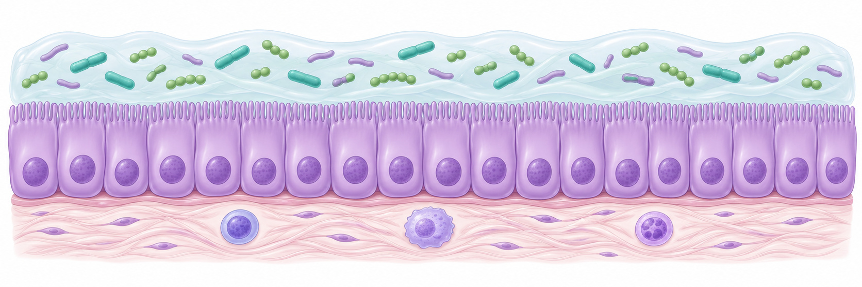
Microbiota: una comunidad situada
El lugar y las barreras importan
Microorganismos y moco
Epitelio y defensas
Fuentes: [5] [6]. Esquemas conceptuales.
12 / 41
Notes:
Microbiota: una comunidad situada
Tiempo: 4 min. Intervalo: 52–56 min.
Recorra el esquema desde el moco y los microorganismos hasta el epitelio y las células inmunitarias. Microbiota nombra una comunidad en un ambiente definido; no significa necesariamente enfermedad. Las comunidades varían por sitio y contexto. La barrera permite relaciones espaciales que pueden cambiar al alterarse. La imagen no permite identificar especies ni contar abundancias; sus colores son categorías didácticas. Pregunte qué cambiaría si el mismo microorganismo se encontrara en un sitio normalmente estéril. No describa todos los espacios internos como colonizados.
Ilustraciones originales generadas con IA y revisadas para docencia; adaptación pedagógica de Emilia_Espin_intro.pptx cuando se cita [18]. Esquemas conceptuales, no micrografías ni fotografías de especímenes, sitios de muestreo o resultados experimentales. No comparten escala.
Fuentes:
[5] Berg, G. et al. (2020). Microbiome definition re-visited: old concepts and new challenges Microbiome 8, 103. https://doi.org/10.1186/s40168-020-00875-0
[6] Mangalea, M. R. et al. (2024). Decolonization and Pathogen Reduction Approaches to Prevent Antimicrobial Resistance and Healthcare-Associated Infections Emerging Infectious Diseases 30(6), 1069–1076. https://doi.org/10.3201/eid3006.231338

Slide 13
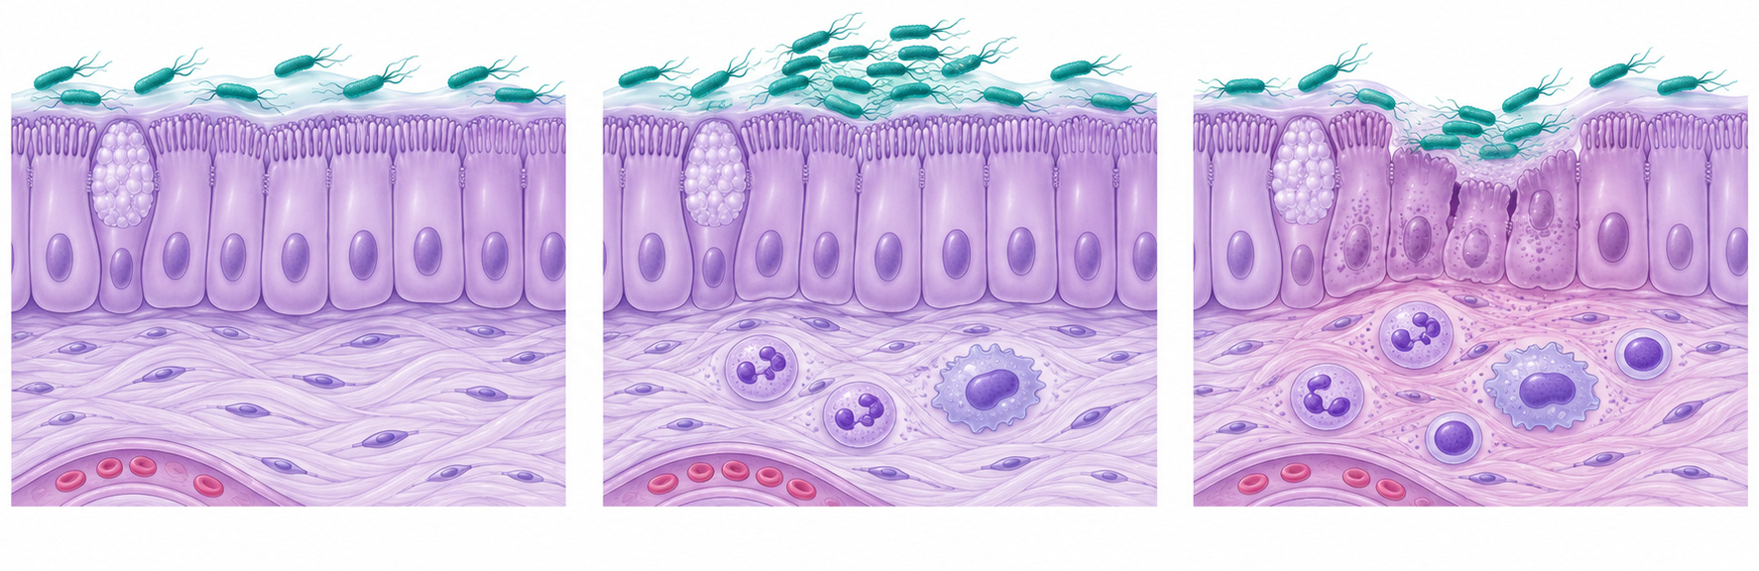
Colonización, infección y enfermedad
Estados posibles; el avance entre ellos no es inevitable
Colonización
Infección
Enfermedad
Fuentes: [2] [3] [6]. Esquemas conceptuales.
13 / 41
Notes:
Colonización, infección y enfermedad
Tiempo: 5 min. Intervalo: 56–61 min.
Compare tres escenas independientes. Colonización: establecimiento o presencia persistente sin enfermedad atribuible en el contexto considerado. Infección: establecimiento y actividad de un agente en el hospedador, con interacción biológica, que puede ser asintomática. Enfermedad infecciosa: alteración de la función o daño con manifestaciones atribuibles a la infección. No exija invasión de tejidos en toda infección: puede ser extracelular o localizada en superficies. Una persona colonizada puede transmitir ciertos agentes. Las figuras no constituyen una prueba diagnóstica ni una secuencia obligatoria; la clínica y la evidencia determinan la interpretación.
Ilustraciones originales generadas con IA y revisadas para docencia; adaptación pedagógica de Emilia_Espin_intro.pptx cuando se cita [18]. Esquemas conceptuales, no micrografías ni fotografías de especímenes, sitios de muestreo o resultados experimentales. No comparten escala.
Fuentes:
[2] Parker, N. et al. (2016). 15.1 Characteristics of Infectious Disease Microbiology, OpenStax. https://openstax.org/books/microbiology/pages/15-1-characteristics-of-infectious-disease
[3] Parker, N. et al. (2016). 15.2 How Pathogens Cause Disease Microbiology, OpenStax. https://openstax.org/books/microbiology/pages/15-2-how-pathogens-cause-disease
[6] Mangalea, M. R. et al. (2024). Decolonization and Pathogen Reduction Approaches to Prevent Antimicrobial Resistance and Healthcare-Associated Infections Emerging Infectious Diseases 30(6), 1069–1076. https://doi.org/10.3201/eid3006.231338

Slide 14
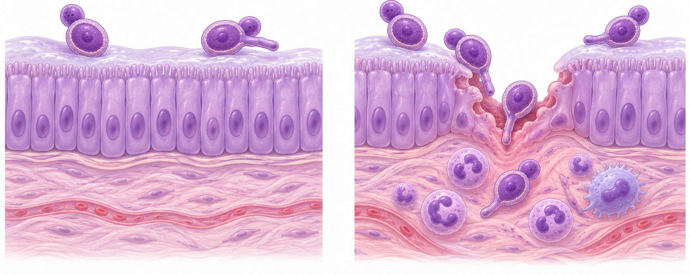
Oportunismo: cambia el contexto
El mismo tipo de microbio puede tener efectos distintos
Barrera conservada
Contexto alterado
Fuentes: [3] [6] [9] [14]. Esquemas conceptuales.
14 / 41
Notes:
Oportunismo: cambia el contexto
Tiempo: 4 min. Intervalo: 61–65 min.
Compare levaduras sobre una barrera intacta y una situación de barrera alterada con inflamación. El oportunismo depende de lugar, barreras, defensas y exposición; no supone una decisión del microbio ni una transformación genética automática. Candida es un ejemplo útil para distinguir colonización e infección según contexto. El dibujo no representa una especie, una lesión real ni un diagnóstico. El estudio ecuatoriano de aislamientos de Candida muestra por qué la identificación de especie y el origen de la muestra son preguntas relevantes. No use tratamientos ni recomendaciones de descolonización como parte de esta clase introductoria.
Ilustraciones originales generadas con IA y revisadas para docencia; adaptación pedagógica de Emilia_Espin_intro.pptx cuando se cita [18]. Esquemas conceptuales, no micrografías ni fotografías de especímenes, sitios de muestreo o resultados experimentales. No comparten escala.
Fuentes:
[3] Parker, N. et al. (2016). 15.2 How Pathogens Cause Disease Microbiology, OpenStax. https://openstax.org/books/microbiology/pages/15-2-how-pathogens-cause-disease
[6] Mangalea, M. R. et al. (2024). Decolonization and Pathogen Reduction Approaches to Prevent Antimicrobial Resistance and Healthcare-Associated Infections Emerging Infectious Diseases 30(6), 1069–1076. https://doi.org/10.3201/eid3006.231338
[9] Organización Mundial de la Salud (2022). WHO fungal priority pathogens list to guide research, development and public health action Informe técnico. ISBN 978-92-4-006024-1. https://www.who.int/publications/i/item/9789240060241
[14] Acosta-Mosquera, Y. et al. (2024). Prevalence and Species Distribution of Candida Clinical Isolates in a Tertiary Care Hospital in Ecuador Tested from January 2019 to February 2020 Journal of Fungi 10(5), 304. https://doi.org/10.3390/jof10050304

Slide 15
Patogenicidad y virulencia
Capacidad de causar enfermedad · grado de daño en un contexto
Patogenicidad
Virulencia
¿Puede causar
enfermedad?
¿Qué grado de daño
en este contexto?
Agente + hospedador + condiciones de exposición
Fuentes: [3] [8] [9]. Esquemas conceptuales.
15 / 41
Notes:
Patogenicidad y virulencia
Tiempo: 3 min. Intervalo: 65–68 min.
Defina patogenicidad como capacidad de causar enfermedad y virulencia como grado relativo de patogenicidad o daño en un hospedador y condiciones definidos. Las dos preguntas son: ¿puede producir enfermedad?, ¿con qué intensidad o frecuencia en esta comparación? La especie, la cepa, la exposición y el hospedador modifican la respuesta. Las listas de prioridad de la OMS orientan investigación y salud pública; no son una escala universal de virulencia ni una clasificación de todos los microbios según peligrosidad. No hay una curva experimental de virulencia en esta diapositiva.
Ilustraciones originales generadas con IA y revisadas para docencia; adaptación pedagógica de Emilia_Espin_intro.pptx cuando se cita [18]. Esquemas conceptuales, no micrografías ni fotografías de especímenes, sitios de muestreo o resultados experimentales. No comparten escala.
Fuentes:
[3] Parker, N. et al. (2016). 15.2 How Pathogens Cause Disease Microbiology, OpenStax. https://openstax.org/books/microbiology/pages/15-2-how-pathogens-cause-disease
[8] Organización Mundial de la Salud (2024). WHO bacterial priority pathogens list, 2024 Prioridades de investigación y salud pública. ISBN 978-92-4-009346-1. https://www.who.int/publications/i/item/9789240093461
[9] Organización Mundial de la Salud (2022). WHO fungal priority pathogens list to guide research, development and public health action Informe técnico. ISBN 978-92-4-006024-1. https://www.who.int/publications/i/item/9789240060241

Slide 16
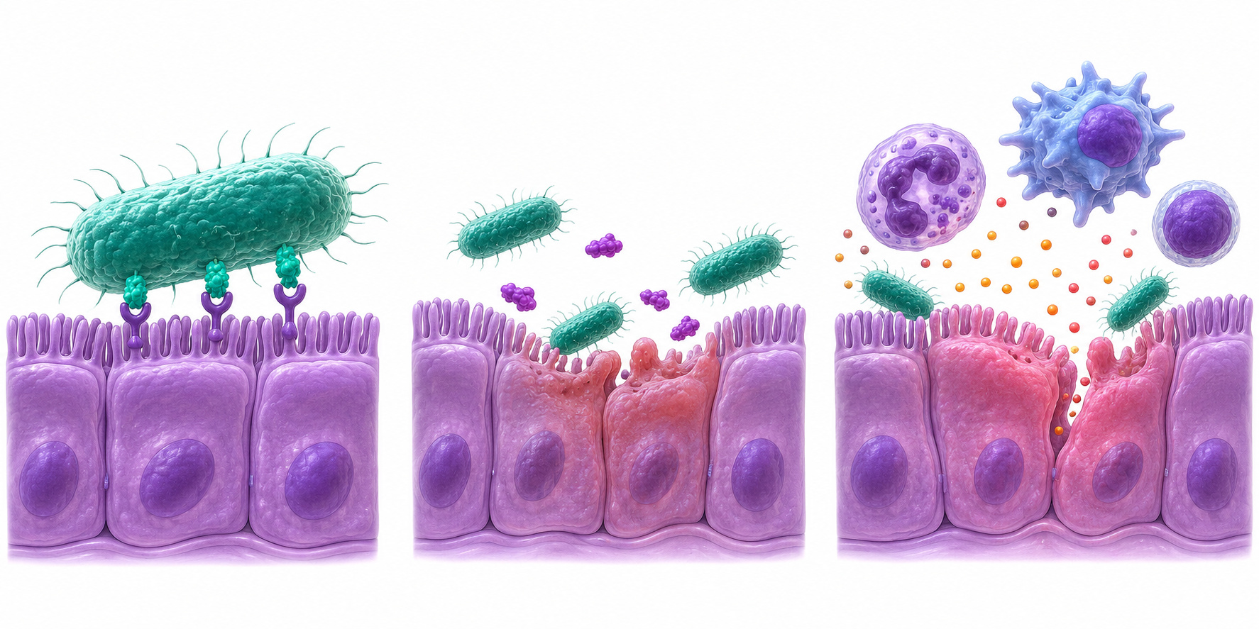
¿Cómo puede aparecer el daño?
Interacciones del agente y respuesta del hospedador
Adhesión
Efectos directos
Respuesta del
hospedador
Fuentes: [3]. Esquemas conceptuales.
16 / 41
Notes:
¿Cómo puede aparecer el daño?
Tiempo: 4 min. Intervalo: 68–72 min.
Señale tres mecanismos generales: adhesión, efectos directos del agente y respuesta inflamatoria del hospedador. La adhesión puede facilitar el establecimiento, pero no demuestra por sí sola enfermedad. Algunas moléculas o procesos microbianos alteran células; la respuesta inmunitaria también puede contribuir a lesión si es intensa o desregulada. Las escenas son conceptuales e independientes. No atribuya a la bacteria genérica una toxina o especie particular. Pida explicar por qué estudiar solo al agente sería insuficiente para comprender el daño.
Ilustraciones originales generadas con IA y revisadas para docencia; adaptación pedagógica de Emilia_Espin_intro.pptx cuando se cita [18]. Esquemas conceptuales, no micrografías ni fotografías de especímenes, sitios de muestreo o resultados experimentales. No comparten escala.
Fuentes:
[3] Parker, N. et al. (2016). 15.2 How Pathogens Cause Disease Microbiology, OpenStax. https://openstax.org/books/microbiology/pages/15-2-how-pathogens-cause-disease

Slide 17
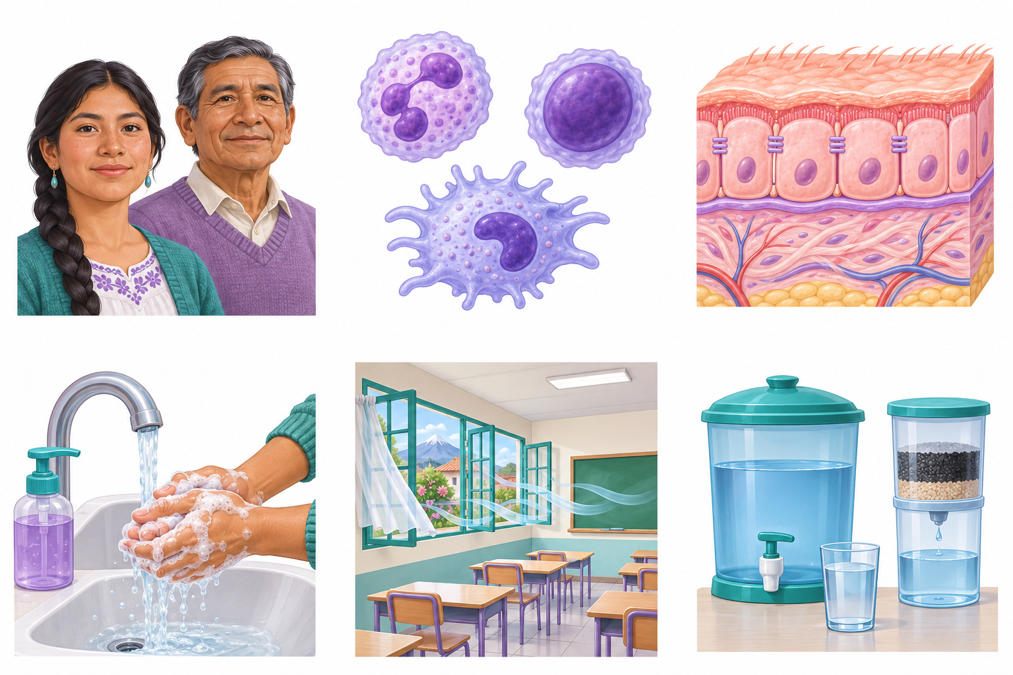
Una misma exposición, distintas respuestas
¿Qué cambia en el hospedador?
Edad y antecedentes
Defensas
Barreras
Fuentes: [3] [6]. Esquemas conceptuales.
17 / 41
Notes:
Una misma exposición, distintas respuestas
Tiempo: 4 min. Intervalo: 72–76 min.
Use las tres imágenes para proponer variables: edad y antecedentes, respuesta inmunitaria y estado de barreras. Edad por sí sola no determina el desenlace ni todos los individuos de un grupo tienen la misma susceptibilidad. Importan también sitio, cantidad y duración de exposición, inmunidad previa y condiciones ambientales. Las ilustraciones de personas no son pacientes ni perfiles de riesgo medidos. Pregunte qué dato necesitarían antes de predecir un desenlace. Reserve las inferencias clínicas para información pertinente, no para la apariencia de una persona.
Ilustraciones originales generadas con IA y revisadas para docencia; adaptación pedagógica de Emilia_Espin_intro.pptx cuando se cita [18]. Esquemas conceptuales, no micrografías ni fotografías de especímenes, sitios de muestreo o resultados experimentales. No comparten escala.
Fuentes:
[3] Parker, N. et al. (2016). 15.2 How Pathogens Cause Disease Microbiology, OpenStax. https://openstax.org/books/microbiology/pages/15-2-how-pathogens-cause-disease
[6] Mangalea, M. R. et al. (2024). Decolonization and Pathogen Reduction Approaches to Prevent Antimicrobial Resistance and Healthcare-Associated Infections Emerging Infectious Diseases 30(6), 1069–1076. https://doi.org/10.3201/eid3006.231338

Slide 18
Caso de discusión: mismo hallazgo
Dos personas · el mismo resultado requiere contexto
A
B
Mucosa
Sin manifestaciones
Sitio normalmente estéril
Signos compatibles
¿Qué datos faltan antes de interpretar el hallazgo?
Fuentes: [2] [3] [6]. Esquemas conceptuales.
18 / 41
Notes:
Caso de discusión: mismo hallazgo
Tiempo: 4 min. Intervalo: 76–80 min.
Presente dos situaciones hipotéticas: A, hallazgo en una superficie mucosa sin manifestaciones ni alteración documentada; B, hallazgo en un sitio normalmente estéril, con signos compatibles y evidencia concordante. No son pacientes reales ni resultados de un estudio. Pregunte qué información adicional exigirían: identificación, tipo y calidad de muestra, método, signos, tiempo y antecedentes. El caso A no demuestra automáticamente infección y el B requiere integración de evidencia. Evite pedir un diagnóstico o una terapia. El objetivo es justificar por qué el contexto cambia la interpretación.
Ilustraciones originales generadas con IA y revisadas para docencia; adaptación pedagógica de Emilia_Espin_intro.pptx cuando se cita [18]. Esquemas conceptuales, no micrografías ni fotografías de especímenes, sitios de muestreo o resultados experimentales. No comparten escala.
Fuentes:
[2] Parker, N. et al. (2016). 15.1 Characteristics of Infectious Disease Microbiology, OpenStax. https://openstax.org/books/microbiology/pages/15-1-characteristics-of-infectious-disease
[3] Parker, N. et al. (2016). 15.2 How Pathogens Cause Disease Microbiology, OpenStax. https://openstax.org/books/microbiology/pages/15-2-how-pathogens-cause-disease
[6] Mangalea, M. R. et al. (2024). Decolonization and Pathogen Reduction Approaches to Prevent Antimicrobial Resistance and Healthcare-Associated Infections Emerging Infectious Diseases 30(6), 1069–1076. https://doi.org/10.3201/eid3006.231338

Slide 19
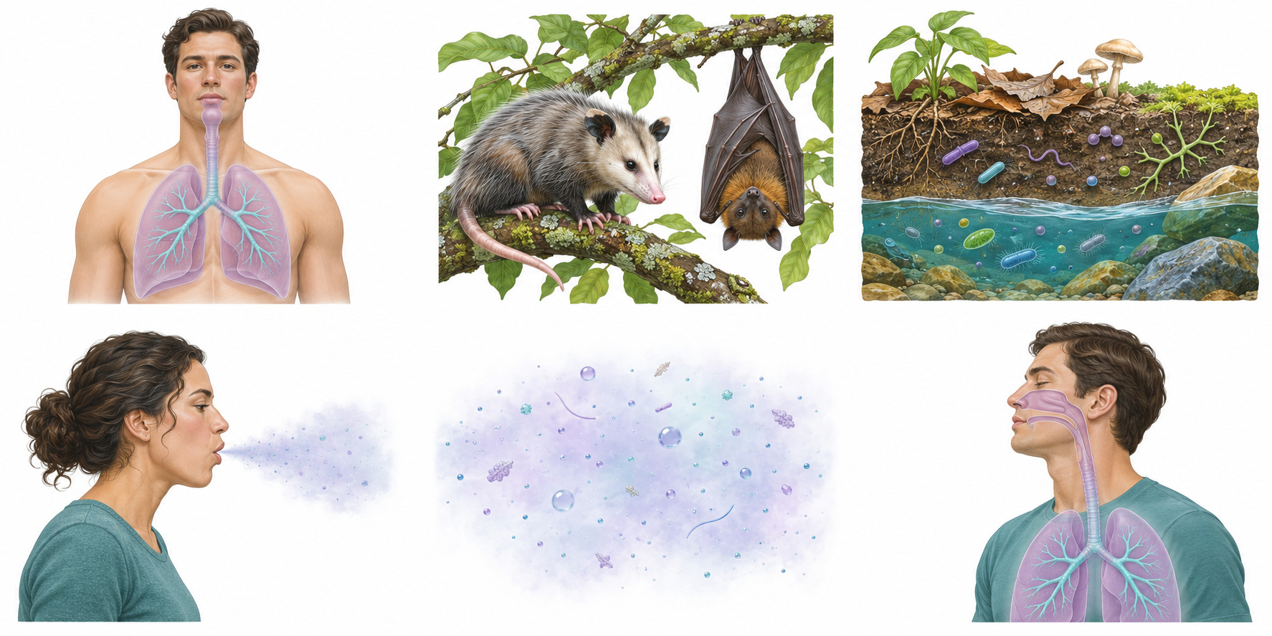
Agente, reservorio y hospedador
¿Qué se mantiene, dónde y en quién?
Personas
Otros animales
Ambiente
Reservorio, fuente y hospedador dependen del agente estudiado
Fuentes: [4] [10] [15]. Esquemas conceptuales.
19 / 41
Notes:
Agente, reservorio y hospedador
Tiempo: 4 min. Intervalo: 80–84 min.
Agente es la entidad que participa causalmente en la infección. Reservorio es el hábitat o población en que se mantiene un agente y desde el cual puede transmitirse. La fuente es el origen inmediato de una exposición y puede diferir del reservorio. Hospedador es el organismo que alberga al agente; la susceptibilidad y el papel en el ciclo varían. Humanos, animales y ambientes pueden cumplir papeles diferentes según el agente. El ambiente no es reservorio de todo lo que allí se detecta. La imagen de mamíferos es genérica; detectar ADN no prueba por sí solo toda la competencia de un reservorio.
Ilustraciones originales generadas con IA y revisadas para docencia; adaptación pedagógica de Emilia_Espin_intro.pptx cuando se cita [18]. Esquemas conceptuales, no micrografías ni fotografías de especímenes, sitios de muestreo o resultados experimentales. No comparten escala.
Fuentes:
[4] Parker, N. et al. (2016). 16.3 Modes of Disease Transmission Microbiology, OpenStax. https://openstax.org/books/microbiology/pages/16-3-modes-of-disease-transmission
[10] Centers for Disease Control and Prevention (2024). About Chagas Disease Información institucional, 4 de septiembre. https://www.cdc.gov/chagas/about/index.html
[15] Soto-Vivas, A. et al. (2025). Trypanosoma cruzi in wild mammals from an endemic area of Chagas disease on the coast of Ecuador International Journal for Parasitology: Parasites and Wildlife 27, 101073. https://doi.org/10.1016/j.ijppaw.2025.101073

Slide 20
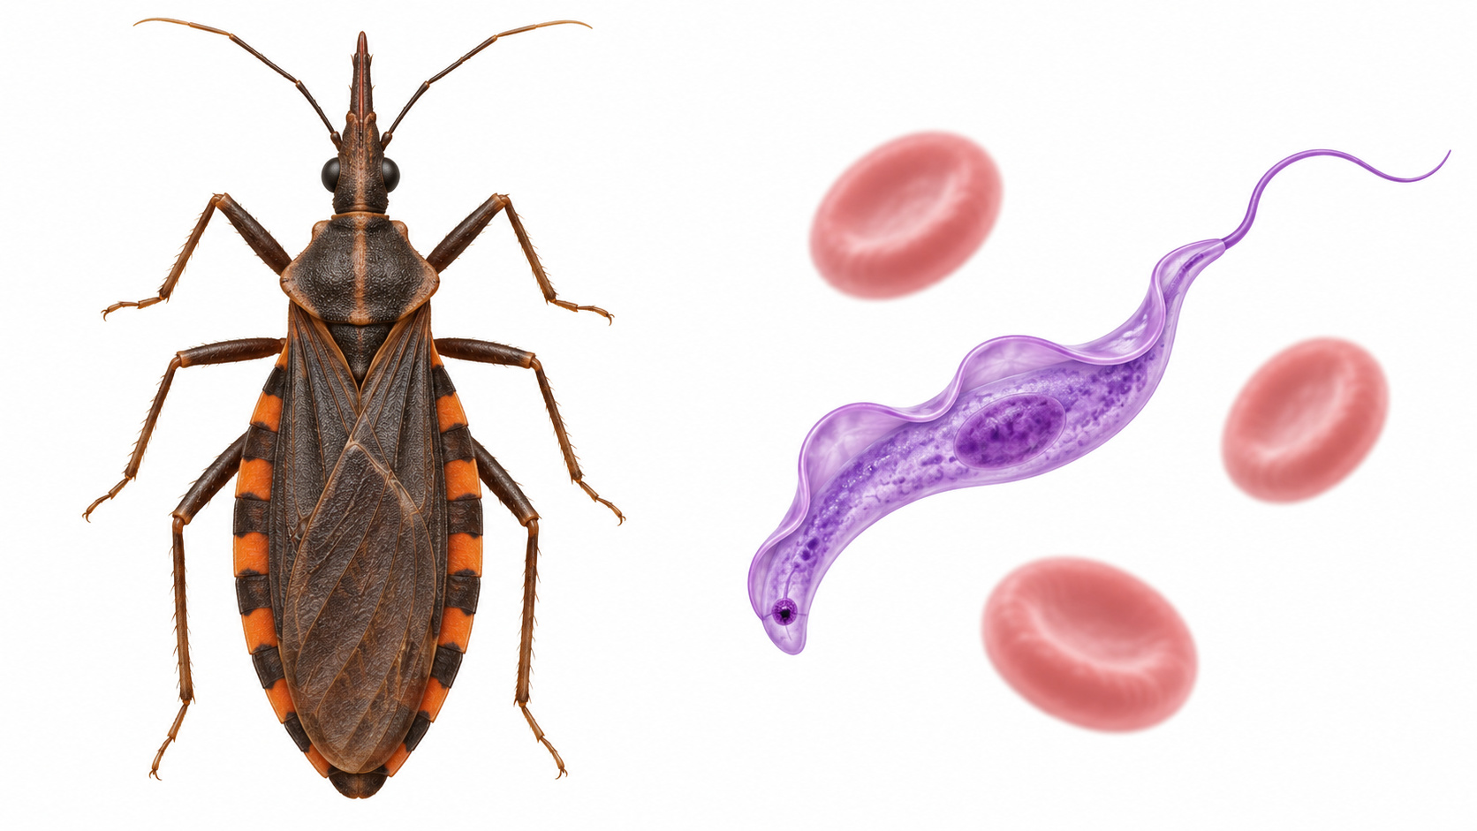
Agente y vector son diferentes
Ejemplo: enfermedad de Chagas
Vector: triatomino
Agente: Trypanosoma cruzi
Vía vectorial típica: heces → piel lesionada o mucosas
Fuentes: [10] [15]. Esquemas conceptuales.
20 / 41
Notes:
Agente y vector son diferentes
Tiempo: 4 min. Intervalo: 84–88 min.
A la izquierda identifique un triatomino: insecto vector, con seis patas. A la derecha el agente Trypanosoma cruzi, un protozoario eucariota. Se representan a escalas diferentes. En la transmisión vectorial típica de Chagas el parásito sale en las heces del triatomino y puede entrar por piel lesionada o mucosas; no se inyecta con la picadura como si fuera saliva. Hay otras vías de transmisión. Un vector biológico también puede ser hospedador de etapas del ciclo. El dibujo es una comparación de identidad y no muestra una picadura ni un resultado ecuatoriano.
Ilustraciones originales generadas con IA y revisadas para docencia; adaptación pedagógica de Emilia_Espin_intro.pptx cuando se cita [18]. Esquemas conceptuales, no micrografías ni fotografías de especímenes, sitios de muestreo o resultados experimentales. No comparten escala.
Fuentes:
[10] Centers for Disease Control and Prevention (2024). About Chagas Disease Información institucional, 4 de septiembre. https://www.cdc.gov/chagas/about/index.html
[15] Soto-Vivas, A. et al. (2025). Trypanosoma cruzi in wild mammals from an endemic area of Chagas disease on the coast of Ecuador International Journal for Parasitology: Parasites and Wildlife 27, 101073. https://doi.org/10.1016/j.ijppaw.2025.101073

Slide 21
Salida, recorrido y entrada
Ejemplo respiratorio: partículas de distintos tamaños
Salida
Aire compartido
Entrada
Fuentes: [4] [7]. Esquemas conceptuales.
21 / 41
Notes:
Salida, recorrido y entrada
Tiempo: 4 min. Intervalo: 88–92 min.
Recorra las imágenes: persona que emite partículas, aire compartido y persona que inhala. También puede haber deposición directa de partículas sobre mucosas, según el agente y las condiciones. Las partículas respiratorias forman un continuo de tamaños; no establezca un umbral universal de 5 micrómetros ni una distancia que garantice ausencia de riesgo. Ventilación, ocupación y tiempo de exposición pueden importar. Las partículas están ampliadas y no se cuentan. Compare con una ruta fecal–oral para mostrar que los portales y vehículos cambian; no todas las infecciones comparten una sola vía.
Ilustraciones originales generadas con IA y revisadas para docencia; adaptación pedagógica de Emilia_Espin_intro.pptx cuando se cita [18]. Esquemas conceptuales, no micrografías ni fotografías de especímenes, sitios de muestreo o resultados experimentales. No comparten escala.
Fuentes:
[4] Parker, N. et al. (2016). 16.3 Modes of Disease Transmission Microbiology, OpenStax. https://openstax.org/books/microbiology/pages/16-3-modes-of-disease-transmission
[7] Organización Mundial de la Salud (2024). Global technical consultation report on proposed terminology for pathogens that transmit through the air Informe técnico, 18 de abril. ISBN 978-92-4-008918-1. https://www.who.int/publications/m/item/global-technical-consultation-report-on-proposed-terminology-for-pathogens-that-transmit-through-the-air

Slide 22
La prevención sigue a la transmisión
Justifica la medida para un agente y una vía concretos
Higiene de manos
Ventilación
Agua segura
Fuentes: [4] [7] [10]. Esquemas conceptuales.
22 / 41
Notes:
La prevención sigue a la transmisión
Tiempo: 3 min. Intervalo: 92–95 min.
Relacione higiene de manos con determinadas transmisiones por contacto o fecal–orales; ventilación con reducción de concentración de partículas respiratorias; agua segura y saneamiento con exposiciones por agua o contaminación fecal. El dibujo de un filtro es simbólico: no garantiza eliminar todos los agentes. Para Chagas, discutir control vectorial y vivienda requiere el contexto local. Ninguna medida aislada cubre todas las rutas ni sustituye todas las intervenciones. Pida a cada estudiante elegir una medida y completar: esta medida actúa sobre este eslabón porque...
Ilustraciones originales generadas con IA y revisadas para docencia; adaptación pedagógica de Emilia_Espin_intro.pptx cuando se cita [18]. Esquemas conceptuales, no micrografías ni fotografías de especímenes, sitios de muestreo o resultados experimentales. No comparten escala.
Fuentes:
[4] Parker, N. et al. (2016). 16.3 Modes of Disease Transmission Microbiology, OpenStax. https://openstax.org/books/microbiology/pages/16-3-modes-of-disease-transmission
[7] Organización Mundial de la Salud (2024). Global technical consultation report on proposed terminology for pathogens that transmit through the air Informe técnico, 18 de abril. ISBN 978-92-4-008918-1. https://www.who.int/publications/m/item/global-technical-consultation-report-on-proposed-terminology-for-pathogens-that-transmit-through-the-air
[10] Centers for Disease Control and Prevention (2024). About Chagas Disease Información institucional, 4 de septiembre. https://www.cdc.gov/chagas/about/index.html

Slide 23
Tres preguntas, evidencias distintas
El método debe responder a la pregunta
Microscopía | Detección molecular | Epidemiología
¿Qué estructuras se observan? | ¿Está el blanco genético? | ¿En quiénes y con qué frecuencia?
Forma y organización | Identidad o señal genética | Distribución y asociaciones
Fuentes: [1] [4] [11] [12] [14]. Esquemas conceptuales.
23 / 41
Notes:
Tres preguntas, evidencias distintas
Tiempo: 4 min. Intervalo: 95–99 min.
Compare qué observamos por microscopía, qué detectamos mediante una prueba molecular y qué describe la epidemiología. La microscopía muestra estructuras y formas, con límites de resolución e identificación. Una prueba molecular detecta un blanco genético, con sus controles y alcance. Un estudio epidemiológico compara frecuencia, distribución y asociaciones en una población definida; no demuestra automáticamente causalidad. Ningún método responde todo. Pregunte qué usarían para distinguir especies muy similares y qué usarían para estimar frecuencia en una población. Las imágenes son ilustraciones de instrumentos, no resultados de laboratorio.
Ilustraciones originales generadas con IA y revisadas para docencia; adaptación pedagógica de Emilia_Espin_intro.pptx cuando se cita [18]. Esquemas conceptuales, no micrografías ni fotografías de especímenes, sitios de muestreo o resultados experimentales. No comparten escala.
Fuentes:
[1] Parker, N. et al. (2016). Microbiology OpenStax. Fundamentos abiertos de células, nutrición, virus y reproducción. https://openstax.org/details/books/microbiology
[4] Parker, N. et al. (2016). 16.3 Modes of Disease Transmission Microbiology, OpenStax. https://openstax.org/books/microbiology/pages/16-3-modes-of-disease-transmission
[11] Calvopina, M. et al. (2025). Diversity and Prevalence of Helminths and Protozoa Among Pregnant Women in Tropical Ecuador: Implications for Chemotherapy American Journal of Tropical Medicine and Hygiene 112(2), 307–313. Publicación en línea: 2024. https://doi.org/10.4269/ajtmh.24-0164
[12] Guerrero-Latorre, L. et al. (2020). SARS-CoV-2 in river water: Implications in low sanitation countries Science of the Total Environment 743, 140832. https://doi.org/10.1016/j.scitotenv.2020.140832
[14] Acosta-Mosquera, Y. et al. (2024). Prevalence and Species Distribution of Candida Clinical Isolates in a Tertiary Care Hospital in Ecuador Tested from January 2019 to February 2020 Journal of Fungi 10(5), 304. https://doi.org/10.3390/jof10050304

Slide 24
Una señal genética necesita interpretación
Ecuador: ARN viral detectado en ríos de Quito
Detectar ARN
No basta para afirmar
infectividad
Muestras de 2020
Fuentes: [12]. Esquemas conceptuales.
24 / 41
Notes:
Una señal genética necesita interpretación
Tiempo: 4 min. Intervalo: 99–103 min.
El estudio de 2020 detectó ARN de SARS-CoV-2 en ríos urbanos de Quito. La señal respalda presencia de material genético en esas muestras y ese periodo. No confirma por sí sola viriones infectivos, transmisión por el agua ni replicación en el río. La ilustración distingue un fragmento de ARN y un modelo de partícula, sin ser un resultado del artículo. Pregunte qué evidencia adicional respondería a infectividad, exposición y enfermedad. El ejemplo vincula vigilancia ambiental, biología viral y salud, sin describir la situación actual de los ríos.
Ilustraciones originales generadas con IA y revisadas para docencia; adaptación pedagógica de Emilia_Espin_intro.pptx cuando se cita [18]. Esquemas conceptuales, no micrografías ni fotografías de especímenes, sitios de muestreo o resultados experimentales. No comparten escala.
Fuentes:
[12] Guerrero-Latorre, L. et al. (2020). SARS-CoV-2 in river water: Implications in low sanitation countries Science of the Total Environment 743, 140832. https://doi.org/10.1016/j.scitotenv.2020.140832

Slide 25
Leamos un resultado de Ecuador
Helmintos en una muestra de 444 gestantes
Muestra fecal
Microscopía
Categorías no excluyentes · no es una estimación nacional
Fuentes: [11]. Esquemas conceptuales.
25 / 41
Notes:
Leamos un resultado de Ecuador
Tiempo: 4 min. Intervalo: 103–107 min.
Lea título, eje porcentual y categorías. El estudio reportó Ascaris lumbricoides 27%, Trichuris trichiura 13% y uncinarias 7,4% en la muestra. Las participantes aportaron una muestra fecal en el tercer trimestre; se utilizó concentración de Ritchie y microscopía. El artículo apareció en línea en 2024 y en volumen de 2025. Pida identificar población, denominador y método antes de interpretar. Las categorías pueden coincidir en una persona: no forman partes excluyentes de 100%. No son prevalencias nacionales, grados de daño ni resultados de un tratamiento. Uncinarias es una categoría del reporte, no una especie identificada por el dibujo.
Ilustraciones originales generadas con IA y revisadas para docencia; adaptación pedagógica de Emilia_Espin_intro.pptx cuando se cita [18]. Esquemas conceptuales, no micrografías ni fotografías de especímenes, sitios de muestreo o resultados experimentales. No comparten escala.
Fuentes:
[11] Calvopina, M. et al. (2025). Diversity and Prevalence of Helminths and Protozoa Among Pregnant Women in Tropical Ecuador: Implications for Chemotherapy American Journal of Tropical Medicine and Hygiene 112(2), 307–313. Publicación en línea: 2024. https://doi.org/10.4269/ajtmh.24-0164

Slide 26
Tres miradas sobre un agente
Microbiología · Biología · Ciencias Biomédicas
Microbiología
Identidad y funcionamiento
Biología
Ciclos, hospedadores y ambiente
Ciencias Biomédicas
Daño y evidencia en salud
Fuentes: [13] [14] [15] [16]. Esquemas conceptuales.
26 / 41
Notes:
Tres miradas sobre un agente
Tiempo: 3 min. Intervalo: 107–110 min.
Proponga perspectivas que se complementan: Microbiología relaciona estructura, función e identificación; Biología examina hospedadores, ciclos y ambiente; Ciencias Biomédicas vincula hallazgos con daño y evidencia de salud. Son enfoques que cualquier integrante puede usar, no tareas asignadas por carrera. Como ejemplos ecuatorianos: fagos frente a Salmonella, identificación de Candida y T. cruzi en mamíferos. Sus resultados tienen alcances distintos. La visita de laboratorio al CISeAL permitirá preguntar cómo se conectan estas perspectivas en investigaciones reales; no se promete observar una técnica específica.
Ilustraciones originales generadas con IA y revisadas para docencia; adaptación pedagógica de Emilia_Espin_intro.pptx cuando se cita [18]. Esquemas conceptuales, no micrografías ni fotografías de especímenes, sitios de muestreo o resultados experimentales. No comparten escala.
Fuentes:
[13] Sevilla-Navarro, S. et al. (2026). Genomic and Functional Characterization of Lytic Tlsvirus Bacteriophages Targeting Salmonella Infantis Isolated from Poultry Farms in Ecuador Biology 15(3), 232. https://doi.org/10.3390/biology15030232
[14] Acosta-Mosquera, Y. et al. (2024). Prevalence and Species Distribution of Candida Clinical Isolates in a Tertiary Care Hospital in Ecuador Tested from January 2019 to February 2020 Journal of Fungi 10(5), 304. https://doi.org/10.3390/jof10050304
[15] Soto-Vivas, A. et al. (2025). Trypanosoma cruzi in wild mammals from an endemic area of Chagas disease on the coast of Ecuador International Journal for Parasitology: Parasites and Wildlife 27, 101073. https://doi.org/10.1016/j.ijppaw.2025.101073
[16] CISeAL–PUCE (2026). Líneas de investigación del Centro de Investigación para la Salud en América Latina Página institucional. Consulta: 9 de noviembre de 2026. https://cisealpuce.edu.ec/investigacion.html

Slide 27
De un tema a una pregunta de salud
Explorar → diseñar → aportar con otros
Situación
Pregunta investigable
Dudas en la
identificación
¿Qué concordancia de identificación
de Candida reportó un hospital
de Guayaquil en 2019–2020
entre dos métodos?
Delimita agente, contexto, comparación y periodo
Fuentes: [18] [14]. Esquemas conceptuales.
27 / 41
Notes:
De un tema a una pregunta de salud
Tiempo: 3 min. Intervalo: 110–113 min.
Adapte la diapositiva 10 del material de Emilia Espín. Comience por una situación importante para personas concretas, luego delimite agente, población o contexto, comparación y periodo. Ejemplo documental: ¿qué concordancia de identificación de Candida reportó un hospital de Guayaquil en 2019–2020 entre dos métodos? Pregunte qué observaríamos para responder y por qué importaría. El ejemplo no propone reclutar pacientes ni demuestra una mejora en salud. La necesidad de una comunidad se escucha y contrasta; no se deduce solo del interés del equipo. Distinga pregunta de investigación de resultado deseado: demostrar que mi idea es la mejor introduce una conclusión anticipada.
Ilustraciones originales generadas con IA y revisadas para docencia; adaptación pedagógica de Emilia_Espin_intro.pptx cuando se cita [18]. Esquemas conceptuales, no micrografías ni fotografías de especímenes, sitios de muestreo o resultados experimentales. No comparten escala.
Fuentes:
[18] Espín Loza, E. (s. f.). Tu curiosidad puede convertirse en un proyecto Material docente aportado por la autora: Emilia_Espin_intro.pptx. Adaptación de las diapositivas 10, 12, 14, 18, 21 y 22.
[14] Acosta-Mosquera, Y. et al. (2024). Prevalence and Species Distribution of Candida Clinical Isolates in a Tertiary Care Hospital in Ecuador Tested from January 2019 to February 2020 Journal of Fungi 10(5), 304. https://doi.org/10.3390/jof10050304

Slide 28
Un proyecto de salud en una página
Seis decisiones para empezar con un alcance viable
Situación
Con quién
Pregunta
¿Qué problema o vacío
importa?
¿Quién participa y orienta?
¿Qué queremos
comprender?
Método
Evidencia
Devolución
¿Cómo empezar con
recursos reales?
¿Qué dato respondería?
¿Cómo compartir algo útil?
Fuentes: [18]. Esquemas conceptuales.
28 / 41
Notes:
Un proyecto de salud en una página
Tiempo: 4 min. Intervalo: 113–117 min.
Adapte el lienzo de la diapositiva 12: situación, con quién, pregunta, método, evidencia y devolución. En situación, identifique un problema o vacío de conocimiento. En con quién, incluya personas interesadas y orientación interdisciplinaria. La pregunta delimita lo que se quiere comprender; el método debe producir información pertinente con recursos disponibles. Evidencia es el dato que permitiría responder, no el resultado que se desea obtener. Devolución es cómo y con quién se interpretará y compartirá lo aprendido. Para esta clase basta una propuesta documental de primer paso. No se ejecuta investigación clínica ni se promete reducir enfermedad. El lienzo se completa en la ficha y alimenta una diapositiva de la próxima exposición.
Ilustraciones originales generadas con IA y revisadas para docencia; adaptación pedagógica de Emilia_Espin_intro.pptx cuando se cita [18]. Esquemas conceptuales, no micrografías ni fotografías de especímenes, sitios de muestreo o resultados experimentales. No comparten escala.
Fuentes:
[18] Espín Loza, E. (s. f.). Tu curiosidad puede convertirse en un proyecto Material docente aportado por la autora: Emilia_Espin_intro.pptx. Adaptación de las diapositivas 10, 12, 14, 18, 21 y 22.

Slide 29
El método y el aporte siguen a la pregunta
¿Qué dato necesito y a quién le sería útil?
1
Elegir el dato pertinente
2
Escuchar y acordar el aporte
3
Definir un primer paso
viable
Una acción · con quién · para cuándo
Fuentes: [18]. Esquemas conceptuales.
29 / 41
Notes:
El método y el aporte siguen a la pregunta
Tiempo: 3 min. Intervalo: 117–120 min.
Relacione las diapositivas 14 y 18 del material aportado con el bloque de evidencia. Elegir una técnica más novedosa no garantiza responder mejor. Si interesa identidad, se necesita evidencia de identificación; si interesa frecuencia, una población y denominador; si interesa prevención, un resultado y comparación pertinentes. En el taller el primer paso puede ser comparar artículos o analizar datos publicados. Incluya a las personas implicadas desde la pregunta y acuerde una devolución comprensible: síntesis, recurso educativo o conversación. No confunda entregar información con demostrar una mejora de salud. Cada equipo define una acción, con quién y para cuándo, siguiendo el cierre de la presentación de referencia.
Ilustraciones originales generadas con IA y revisadas para docencia; adaptación pedagógica de Emilia_Espin_intro.pptx cuando se cita [18]. Esquemas conceptuales, no micrografías ni fotografías de especímenes, sitios de muestreo o resultados experimentales. No comparten escala.
Fuentes:
[18] Espín Loza, E. (s. f.). Tu curiosidad puede convertirse en un proyecto Material docente aportado por la autora: Emilia_Espin_intro.pptx. Adaptación de las diapositivas 10, 12, 14, 18, 21 y 22.

Slide 30
Taller: Conozcamos un agente patógeno
Paso 1 · 10 minutos · equipos de 3–4
Un agente delimitado
Una pregunta
que relacione su biología
Un problema de salud
en un contexto
Fuentes: [8] [9] [10] [11] [12] [13] [14] [15]. Esquemas conceptuales.
30 / 41
Notes:
Taller: Conozcamos un agente patógeno
Tiempo: 10 min. Intervalo: 120–130 min.
Forme equipos de tres o cuatro y pida elegir un agente con un estudio de Ecuador disponible. Opciones iniciales: Salmonella enterica serovar Infantis, Candida albicans u otra especie delimitada, Trypanosoma cruzi, Ascaris lumbricoides o SARS-CoV-2. No elijan solo un síndrome, el nombre de un vector o un grupo entero. La pregunta debe relacionar al menos un rasgo biológico con transmisión, daño o prevención. Ejemplo: ¿cómo se relacionan el ciclo de T. cruzi y sus hospedadores con una estrategia de prevención en Ecuador? Distribuya los roles de búsqueda, esquema, evidencia y revisión, sin separar por carrera.
Ilustraciones originales generadas con IA y revisadas para docencia; adaptación pedagógica de Emilia_Espin_intro.pptx cuando se cita [18]. Esquemas conceptuales, no micrografías ni fotografías de especímenes, sitios de muestreo o resultados experimentales. No comparten escala.
Fuentes:
[8] Organización Mundial de la Salud (2024). WHO bacterial priority pathogens list, 2024 Prioridades de investigación y salud pública. ISBN 978-92-4-009346-1. https://www.who.int/publications/i/item/9789240093461
[9] Organización Mundial de la Salud (2022). WHO fungal priority pathogens list to guide research, development and public health action Informe técnico. ISBN 978-92-4-006024-1. https://www.who.int/publications/i/item/9789240060241
[10] Centers for Disease Control and Prevention (2024). About Chagas Disease Información institucional, 4 de septiembre. https://www.cdc.gov/chagas/about/index.html
[11] Calvopina, M. et al. (2025). Diversity and Prevalence of Helminths and Protozoa Among Pregnant Women in Tropical Ecuador: Implications for Chemotherapy American Journal of Tropical Medicine and Hygiene 112(2), 307–313. Publicación en línea: 2024. https://doi.org/10.4269/ajtmh.24-0164
[12] Guerrero-Latorre, L. et al. (2020). SARS-CoV-2 in river water: Implications in low sanitation countries Science of the Total Environment 743, 140832. https://doi.org/10.1016/j.scitotenv.2020.140832
[13] Sevilla-Navarro, S. et al. (2026). Genomic and Functional Characterization of Lytic Tlsvirus Bacteriophages Targeting Salmonella Infantis Isolated from Poultry Farms in Ecuador Biology 15(3), 232. https://doi.org/10.3390/biology15030232
[14] Acosta-Mosquera, Y. et al. (2024). Prevalence and Species Distribution of Candida Clinical Isolates in a Tertiary Care Hospital in Ecuador Tested from January 2019 to February 2020 Journal of Fungi 10(5), 304. https://doi.org/10.3390/jof10050304
[15] Soto-Vivas, A. et al. (2025). Trypanosoma cruzi in wild mammals from an endemic area of Chagas disease on the coast of Ecuador International Journal for Parasitology: Parasites and Wildlife 27, 101073. https://doi.org/10.1016/j.ijppaw.2025.101073

Slide 31
Busquemos evidencia verificable
Paso 2 · 15 minutos · dos fuentes mínimas
Fuente institucional
Artículo científico
de Ecuador
Pregunta · método
resultado · límite
Fuentes: [10] [11] [12] [13] [14] [15]. Esquemas conceptuales.
31 / 41
Notes:
Busquemos evidencia verificable
Tiempo: 15 min. Intervalo: 130–145 min.
Solicite una fuente institucional para fundamentos y un artículo de investigación realizado en Ecuador. Priorice 2016–2026 y revise el texto disponible; un título o una noticia no bastan para resumir métodos. El banco de la ficha proporciona cinco artículos iniciales, uno por tipo de agente. Registre autores, año, DOI o URL, lugar, pregunta, muestra, método general, resultado y límite. Si el texto completo no está accesible, declare que se leyó solo el resumen. No invente cifras, imágenes de resultados o descubrimientos. Diferencie estudio de cepas o aislamientos de una estimación de enfermedad en toda la población.
Ilustraciones originales generadas con IA y revisadas para docencia; adaptación pedagógica de Emilia_Espin_intro.pptx cuando se cita [18]. Esquemas conceptuales, no micrografías ni fotografías de especímenes, sitios de muestreo o resultados experimentales. No comparten escala.
Fuentes:
[10] Centers for Disease Control and Prevention (2024). About Chagas Disease Información institucional, 4 de septiembre. https://www.cdc.gov/chagas/about/index.html
[11] Calvopina, M. et al. (2025). Diversity and Prevalence of Helminths and Protozoa Among Pregnant Women in Tropical Ecuador: Implications for Chemotherapy American Journal of Tropical Medicine and Hygiene 112(2), 307–313. Publicación en línea: 2024. https://doi.org/10.4269/ajtmh.24-0164
[12] Guerrero-Latorre, L. et al. (2020). SARS-CoV-2 in river water: Implications in low sanitation countries Science of the Total Environment 743, 140832. https://doi.org/10.1016/j.scitotenv.2020.140832
[13] Sevilla-Navarro, S. et al. (2026). Genomic and Functional Characterization of Lytic Tlsvirus Bacteriophages Targeting Salmonella Infantis Isolated from Poultry Farms in Ecuador Biology 15(3), 232. https://doi.org/10.3390/biology15030232
[14] Acosta-Mosquera, Y. et al. (2024). Prevalence and Species Distribution of Candida Clinical Isolates in a Tertiary Care Hospital in Ecuador Tested from January 2019 to February 2020 Journal of Fungi 10(5), 304. https://doi.org/10.3390/jof10050304
[15] Soto-Vivas, A. et al. (2025). Trypanosoma cruzi in wild mammals from an endemic area of Chagas disease on the coast of Ecuador International Journal for Parasitology: Parasites and Wildlife 27, 101073. https://doi.org/10.1016/j.ijppaw.2025.101073

Slide 32
Convirtamos la evidencia en explicación
Paso 3 · 15 minutos · ficha y guion visual
Diapositivas | Qué explicar | Apoyo visual
1–2 | Identidad, estructura y funcionamiento | Célula o partícula con etiquetas
3–4 | Transmisión e importancia médica | Ciclo y relación con el hospedador
5–6 | Evidencia de Ecuador y prevención | Resultado con su límite y vía
7–8 | Proyecto de salud y referencias | Pregunta, evidencia y devolución
Fuentes: [1] [11] [12] [13] [14] [15] [18]. Esquemas conceptuales.
32 / 41
Notes:
Convirtamos la evidencia en explicación
Tiempo: 15 min. Intervalo: 145–160 min.
Complete el lienzo de seis decisiones y una relación estructura–proceso–consecuencia. Organice siete a ocho diapositivas: 1, identidad, taxón y estructura; 2, funcionamiento; 3, transmisión o ciclo; 4, importancia médica; 5, estudio de Ecuador, resultado y límite; 6, prevención justificada; 7, una pequeña propuesta de proyecto en salud con pregunta, evidencia esperada y devolución; 8, referencias. Se pueden unir dos diapositivas para llegar a siete. Cada figura debe tener etiquetas explicadas y fuente. Hoy se entrega el avance, no la presentación terminada. La actividad es documental; no requiere manipular muestras ni ejecutar la propuesta.
Ilustraciones originales generadas con IA y revisadas para docencia; adaptación pedagógica de Emilia_Espin_intro.pptx cuando se cita [18]. Esquemas conceptuales, no micrografías ni fotografías de especímenes, sitios de muestreo o resultados experimentales. No comparten escala.
Fuentes:
[1] Parker, N. et al. (2016). Microbiology OpenStax. Fundamentos abiertos de células, nutrición, virus y reproducción. https://openstax.org/details/books/microbiology
[11] Calvopina, M. et al. (2025). Diversity and Prevalence of Helminths and Protozoa Among Pregnant Women in Tropical Ecuador: Implications for Chemotherapy American Journal of Tropical Medicine and Hygiene 112(2), 307–313. Publicación en línea: 2024. https://doi.org/10.4269/ajtmh.24-0164
[12] Guerrero-Latorre, L. et al. (2020). SARS-CoV-2 in river water: Implications in low sanitation countries Science of the Total Environment 743, 140832. https://doi.org/10.1016/j.scitotenv.2020.140832
[13] Sevilla-Navarro, S. et al. (2026). Genomic and Functional Characterization of Lytic Tlsvirus Bacteriophages Targeting Salmonella Infantis Isolated from Poultry Farms in Ecuador Biology 15(3), 232. https://doi.org/10.3390/biology15030232
[14] Acosta-Mosquera, Y. et al. (2024). Prevalence and Species Distribution of Candida Clinical Isolates in a Tertiary Care Hospital in Ecuador Tested from January 2019 to February 2020 Journal of Fungi 10(5), 304. https://doi.org/10.3390/jof10050304
[15] Soto-Vivas, A. et al. (2025). Trypanosoma cruzi in wild mammals from an endemic area of Chagas disease on the coast of Ecuador International Journal for Parasitology: Parasites and Wildlife 27, 101073. https://doi.org/10.1016/j.ijppaw.2025.101073
[18] Espín Loza, E. (s. f.). Tu curiosidad puede convertirse en un proyecto Material docente aportado por la autora: Emilia_Espin_intro.pptx. Adaptación de las diapositivas 10, 12, 14, 18, 21 y 22.

Slide 33
Revisión entre equipos
Paso 4 · 5 minutos · una mejora concreta
¿La evidencia responde
a la pregunta?
¿La prevención coincide
con la transmisión?
Dos fortalezas y una mejora para el siguiente paso
Referencias de consulta.
33 / 41
Notes:
Revisión entre equipos
Tiempo: 5 min. Intervalo: 160–165 min.
Intercambie fichas con otro equipo. Revisen si agente y vector están diferenciados, si la estructura explica un proceso, si la prevención coincide con una vía y si el resultado ecuatoriano está acompañado de un límite. Den dos fortalezas breves y una mejora concreta. Ejemplo: falta el denominador del gráfico o la fuente se refiere a aislamientos y no a pacientes. El equipo receptor registra qué corregirá antes de la próxima clase. No evalúe la calidad estética en esta revisión inicial. Revise también si el proyecto propone una evidencia que responde a la pregunta y una devolución útil para personas identificadas.
Ilustraciones originales generadas con IA y revisadas para docencia; adaptación pedagógica de Emilia_Espin_intro.pptx cuando se cita [18]. Esquemas conceptuales, no micrografías ni fotografías de especímenes, sitios de muestreo o resultados experimentales. No comparten escala.
Fuentes:

Slide 34
La próxima clase: una explicación breve
8 minutos de exposición + 2 de preguntas por equipo
8 + 2
minutos por equipo
7–8 diapositivas
Una figura explicada
Rúbrica sencilla: 10 puntos
Referencias de consulta.
34 / 41
Notes:
La próxima clase: una explicación breve
Tiempo: 5 min. Intervalo: 165–170 min.
Confirme siete a ocho diapositivas, predominio de gráficos y una figura que el equipo pueda explicar. Cada integrante debe participar de forma sustantiva. La rúbrica sugerida suma diez puntos: identidad y taxón, relación estructura–función, transmisión y prevención, evidencia de Ecuador con su límite, y pregunta científica con una propuesta pertinente. Cada criterio vale dos: dos si es correcto y fundamentado, uno si es parcial y cero si falta o es incorrecto. La ficha incluye la rúbrica. Ajuste el número de equipos al tiempo de la siguiente sesión: a diez minutos por equipo, diez equipos requieren cien minutos.
Ilustraciones originales generadas con IA y revisadas para docencia; adaptación pedagógica de Emilia_Espin_intro.pptx cuando se cita [18]. Esquemas conceptuales, no micrografías ni fotografías de especímenes, sitios de muestreo o resultados experimentales. No comparten escala.
Fuentes:

Slide 35
Cierre: ¿qué entregamos hoy?
10 minutos · un avance verificable por equipo
1
Agente delimitado
2
Pregunta orientadora
3
Dos fuentes verificables
4
Guion y proyecto en una página
Para el CISeAL: ¿qué evidencia nos ayudaría a responder?
Fuentes: [16] [18]. Esquemas conceptuales.
35 / 41
Notes:
Cierre: ¿qué entregamos hoy?
Tiempo: 10 min. Intervalo: 170–180 min.
Reserve cinco minutos para completar la ficha y verificar los cuatro entregables: agente delimitado, pregunta orientadora, dos fuentes y guion de diapositivas con el lienzo de proyecto. Dedique tres minutos a una puesta en común y dos a la salida individual: explica por qué detectar un microbio no basta para concluir enfermedad. El lienzo es un anexo a la ficha, no un quinto entregable separado. Cada equipo anota además una pregunta para el CISeAL en la clase de laboratorio, vinculada con el tipo de evidencia que necesita. Recoja la ficha o una foto de su versión completa según el aula virtual. Use los errores detectados al inicio para dar una corrección final breve.
Ilustraciones originales generadas con IA y revisadas para docencia; adaptación pedagógica de Emilia_Espin_intro.pptx cuando se cita [18]. Esquemas conceptuales, no micrografías ni fotografías de especímenes, sitios de muestreo o resultados experimentales. No comparten escala.
Fuentes:
[16] CISeAL–PUCE (2026). Líneas de investigación del Centro de Investigación para la Salud en América Latina Página institucional. Consulta: 9 de noviembre de 2026. https://cisealpuce.edu.ec/investigacion.html
[18] Espín Loza, E. (s. f.). Tu curiosidad puede convertirse en un proyecto Material docente aportado por la autora: Emilia_Espin_intro.pptx. Adaptación de las diapositivas 10, 12, 14, 18, 21 y 22.

Slide 36
Bibliografía y material de apoyo
Fundamentos abiertos · fuentes oficiales · estudios de Ecuador
[1]
Parker, N. et al. (2016)
Microbiology
OpenStax. Fundamentos abiertos de células, nutrición, virus y reproducción.
openstax.org/details/books/microbiology
[2]
Parker, N. et al. (2016)
15.1 Characteristics of Infectious Disease
Microbiology, OpenStax.
openstax.org/books/microbiology/pages/15-1-characteristics-of-infectious-disease
[3]
Parker, N. et al. (2016)
15.2 How Pathogens Cause Disease
Microbiology, OpenStax.
openstax.org/books/microbiology/pages/15-2-how-pathogens-cause-disease
Referencias de consulta.
36 / 41
Notes:
Bibliografía y material de apoyo
Tiempo: 0 min. Intervalo: 180–180 min.
Material de consulta fuera del cronograma de 180 minutos. Las fuentes de fundamentos de 2016 se complementan con publicaciones de 2019–2026. La referencia 18 es material docente aportado por la usuaria, no una publicación científica.
Ilustraciones originales generadas con IA y revisadas para docencia; adaptación pedagógica de Emilia_Espin_intro.pptx cuando se cita [18]. Esquemas conceptuales, no micrografías ni fotografías de especímenes, sitios de muestreo o resultados experimentales. No comparten escala.
Fuentes:

Slide 37
Bibliografía y material de apoyo
Fundamentos abiertos · fuentes oficiales · estudios de Ecuador
[4]
Parker, N. et al. (2016)
16.3 Modes of Disease Transmission
Microbiology, OpenStax.
openstax.org/books/microbiology/pages/16-3-modes-of-disease-transmission
[5]
Berg, G. et al. (2020)
Microbiome definition re-visited: old concepts and new challenges
Microbiome 8, 103.
doi.org/10.1186/s40168-020-00875-0
[6]
Mangalea, M. R. et al. (2024)
Decolonization and Pathogen Reduction Approaches to Prevent Antimicrobial Resistance and Healthcare-Associated
Infections
Emerging Infectious Diseases 30(6), 1069–1076.
doi.org/10.3201/eid3006.231338
Referencias de consulta.
37 / 41
Notes:
Bibliografía y material de apoyo
Tiempo: 0 min. Intervalo: 180–180 min.
Material de consulta fuera del cronograma de 180 minutos. Las fuentes de fundamentos de 2016 se complementan con publicaciones de 2019–2026. La referencia 18 es material docente aportado por la usuaria, no una publicación científica.
Ilustraciones originales generadas con IA y revisadas para docencia; adaptación pedagógica de Emilia_Espin_intro.pptx cuando se cita [18]. Esquemas conceptuales, no micrografías ni fotografías de especímenes, sitios de muestreo o resultados experimentales. No comparten escala.
Fuentes:

Slide 38
Bibliografía y material de apoyo
Fundamentos abiertos · fuentes oficiales · estudios de Ecuador
[7]
Organización Mundial de la Salud (2024)
Global technical consultation report on proposed terminology for pathogens that transmit through the air
Informe técnico, 18 de abril. ISBN 978-92-4-008918-1.
www.who.int · abrir documento
[8]
Organización Mundial de la Salud (2024)
WHO bacterial priority pathogens list, 2024
Prioridades de investigación y salud pública. ISBN 978-92-4-009346-1.
www.who.int/publications/i/item/9789240093461
[9]
Organización Mundial de la Salud (2022)
WHO fungal priority pathogens list to guide research, development and public health action
Informe técnico. ISBN 978-92-4-006024-1.
www.who.int/publications/i/item/9789240060241
Referencias de consulta.
38 / 41
Notes:
Bibliografía y material de apoyo
Tiempo: 0 min. Intervalo: 180–180 min.
Material de consulta fuera del cronograma de 180 minutos. Las fuentes de fundamentos de 2016 se complementan con publicaciones de 2019–2026. La referencia 18 es material docente aportado por la usuaria, no una publicación científica.
Ilustraciones originales generadas con IA y revisadas para docencia; adaptación pedagógica de Emilia_Espin_intro.pptx cuando se cita [18]. Esquemas conceptuales, no micrografías ni fotografías de especímenes, sitios de muestreo o resultados experimentales. No comparten escala.
Fuentes:

Slide 39
Bibliografía y material de apoyo
Fundamentos abiertos · fuentes oficiales · estudios de Ecuador
[10]
Centers for Disease Control and Prevention (2024)
About Chagas Disease
Información institucional, 4 de septiembre.
www.cdc.gov/chagas/about/index.html
[11]
Calvopina, M. et al. (2025)
Diversity and Prevalence of Helminths and Protozoa Among Pregnant Women in Tropical Ecuador: Implications for
Chemotherapy
American Journal of Tropical Medicine and Hygiene 112(2), 307–313. Publicación en línea: 2024.
doi.org/10.4269/ajtmh.24-0164
[12]
Guerrero-Latorre, L. et al. (2020)
SARS-CoV-2 in river water: Implications in low sanitation countries
Science of the Total Environment 743, 140832.
doi.org/10.1016/j.scitotenv.2020.140832
Referencias de consulta.
39 / 41
Notes:
Bibliografía y material de apoyo
Tiempo: 0 min. Intervalo: 180–180 min.
Material de consulta fuera del cronograma de 180 minutos. Las fuentes de fundamentos de 2016 se complementan con publicaciones de 2019–2026. La referencia 18 es material docente aportado por la usuaria, no una publicación científica.
Ilustraciones originales generadas con IA y revisadas para docencia; adaptación pedagógica de Emilia_Espin_intro.pptx cuando se cita [18]. Esquemas conceptuales, no micrografías ni fotografías de especímenes, sitios de muestreo o resultados experimentales. No comparten escala.
Fuentes:

Slide 40
Bibliografía y material de apoyo
Fundamentos abiertos · fuentes oficiales · estudios de Ecuador
[13]
Sevilla-Navarro, S. et al. (2026)
Genomic and Functional Characterization of Lytic Tlsvirus Bacteriophages Targeting Salmonella Infantis Isolated from
Poultry Farms in Ecuador
Biology 15(3), 232.
doi.org/10.3390/biology15030232
[14]
Acosta-Mosquera, Y. et al. (2024)
Prevalence and Species Distribution of Candida Clinical Isolates in a Tertiary Care Hospital in Ecuador Tested from
January 2019 to February 2020
Journal of Fungi 10(5), 304.
doi.org/10.3390/jof10050304
[15]
Soto-Vivas, A. et al. (2025)
Trypanosoma cruzi in wild mammals from an endemic area of Chagas disease on the coast of Ecuador
International Journal for Parasitology: Parasites and Wildlife 27, 101073.
doi.org/10.1016/j.ijppaw.2025.101073
Referencias de consulta.
40 / 41
Notes:
Bibliografía y material de apoyo
Tiempo: 0 min. Intervalo: 180–180 min.
Material de consulta fuera del cronograma de 180 minutos. Las fuentes de fundamentos de 2016 se complementan con publicaciones de 2019–2026. La referencia 18 es material docente aportado por la usuaria, no una publicación científica.
Ilustraciones originales generadas con IA y revisadas para docencia; adaptación pedagógica de Emilia_Espin_intro.pptx cuando se cita [18]. Esquemas conceptuales, no micrografías ni fotografías de especímenes, sitios de muestreo o resultados experimentales. No comparten escala.
Fuentes:

Slide 41
Bibliografía y material de apoyo
Fundamentos abiertos · fuentes oficiales · estudios de Ecuador
[16]
CISeAL–PUCE (2026)
Líneas de investigación del Centro de Investigación para la Salud en América Latina
Página institucional. Consulta: 9 de noviembre de 2026.
cisealpuce.edu.ec/investigacion.html
[17]
Adl, S. M. et al. (2019)
Revisions to the Classification, Nomenclature, and Diversity of Eukaryotes
Journal of Eukaryotic Microbiology 66, 4–119.
doi.org/10.1111/jeu.12691
[18]
Espín Loza, E. (s. f.)
Tu curiosidad puede convertirse en un proyecto
Material docente aportado por la autora: Emilia_Espin_intro.pptx. Adaptación de las diapositivas 10, 12, 14, 18, 21 y 22.
Referencias de consulta.
41 / 41
Notes:
Bibliografía y material de apoyo
Tiempo: 0 min. Intervalo: 180–180 min.
Material de consulta fuera del cronograma de 180 minutos. Las fuentes de fundamentos de 2016 se complementan con publicaciones de 2019–2026. La referencia 18 es material docente aportado por la usuaria, no una publicación científica.
Ilustraciones originales generadas con IA y revisadas para docencia; adaptación pedagógica de Emilia_Espin_intro.pptx cuando se cita [18]. Esquemas conceptuales, no micrografías ni fotografías de especímenes, sitios de muestreo o resultados experimentales. No comparten escala.
Fuentes:

